Slide 1

Chương III
Mĩ, Nhật Bản, Tây Âu từ năm 1945 đến nay

Slide 2







A. Khởi Động

Slide 3

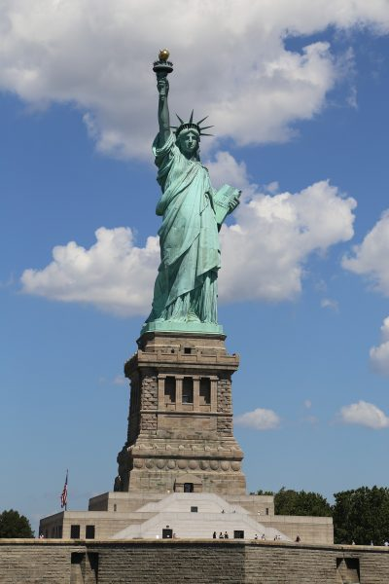
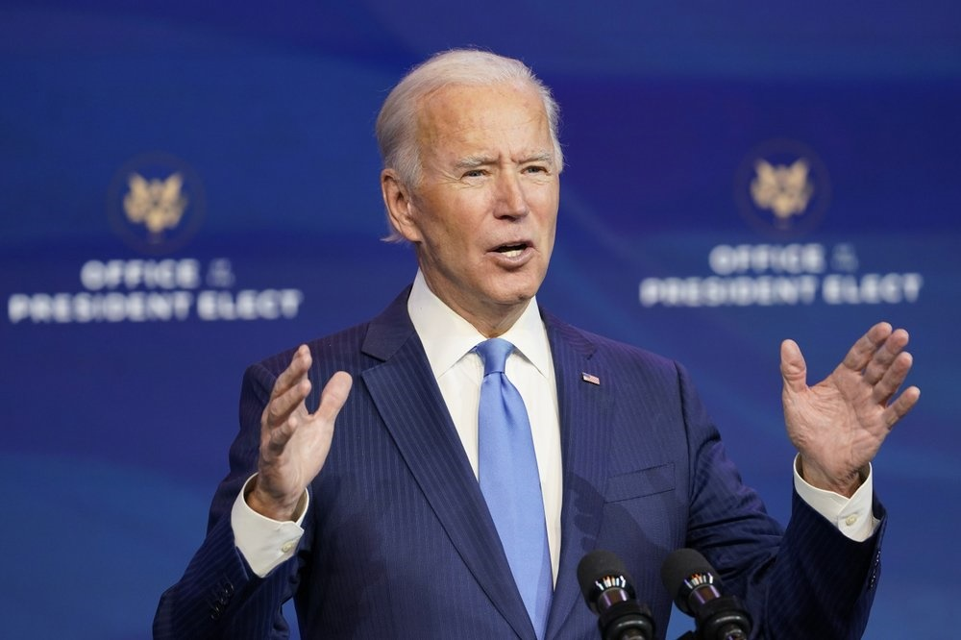

Slide 4

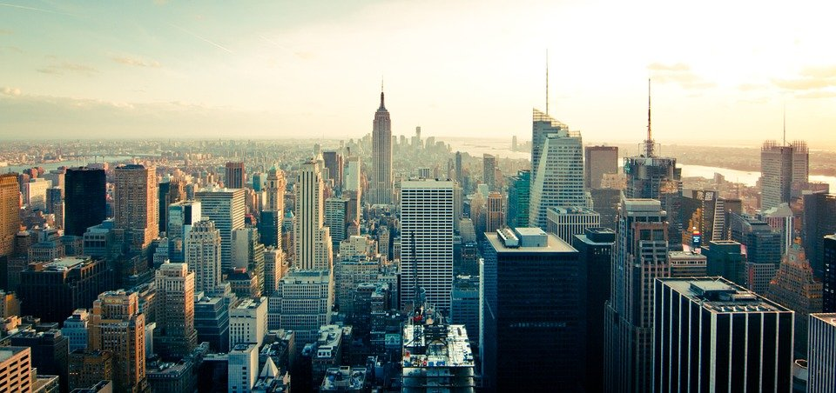

BÀI 8
NƯỚC MỸ

Slide 5



Nội dung chính
I. Tình hình kinh tế nước Mĩ sau chiến tranh thế giới thứ hai
II. Sự phát về khoa học – kĩ thuật của Mĩ sau chiến tranh
III. Chính sách đối nội và đối ngoại của Mĩ sau chiến tranh

Slide 6

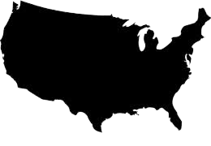
I.
Tình hình kinh tế nước Mĩ sau chiến tranh thế giới thứ hai.

Slide 7
I. Tình hình kinh tế nước Mĩ sau chiến tranh thế giới thứ hai.
- Sau chiến tranh thế giới thứ hai, Mĩ vươn lên trở thành nước tư bản giàu mạnh nhất trong thế giới tư bản chủ nghĩa.

Slide 8


Những biểu hiện nào chứng tỏ nền kinh tế Mĩ chiếm tuyệt đối trong thế giới tư bản?

Slide 9
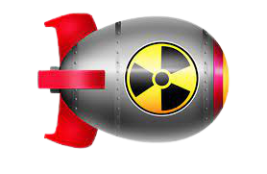
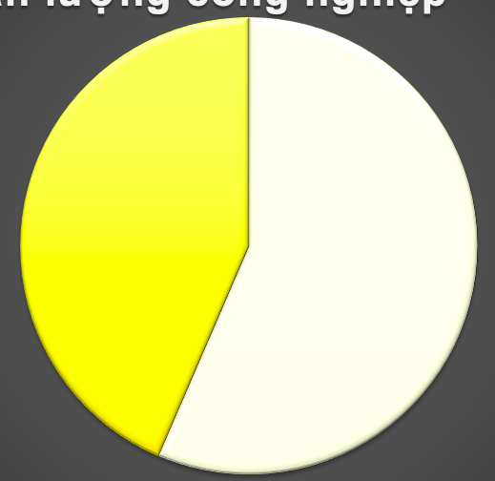
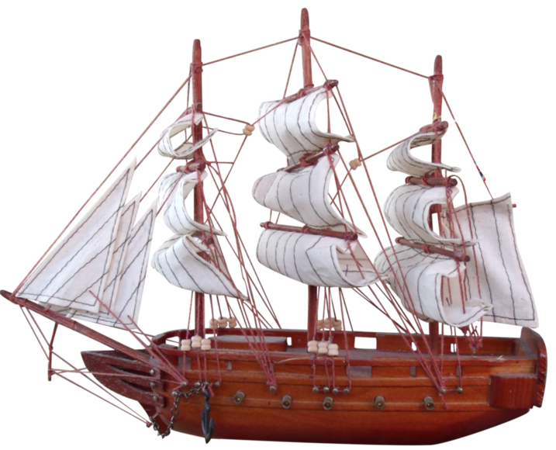
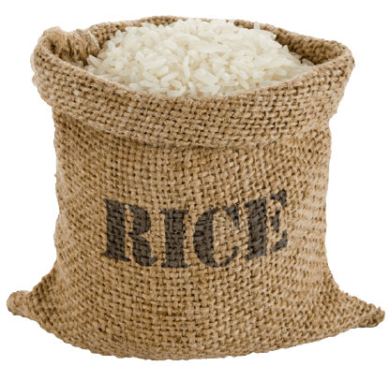
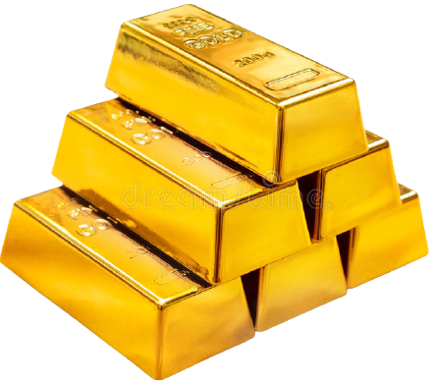

Công nghiệp: Chiếm hơn một nửa SL toàn thế giới 56,47% (1948)
Còn lại
Mạnh nhất, độc quyền về vũ khí nguyên tử
43,53%
Mĩ
56,47%
Nông nghiệp: Bằng 2 lần SL của Tây Đức Anh+Pháp+ Nhật + Ý
50% tàu trên biển
Nắm giữ 3/4 trữ lượng vàng thế giới. ( 24,6 tỉ USD)
10 ngân hàng lớn nhất thế giới là của người Mĩ

Slide 10


Why
Vì sao Mĩ trở thành nước tư bản giàu mạnh nhất thế giới?

Slide 11
Nước Mĩ 1945-1950
Nước Mĩ những thập niên tiếp theo
Công nghiệp
Chiếm hơn một nửa SL toàn thế giới 56,47% (1948)
Công nghiệp
Chỉ còn chiếm 39,8% SL toàn thế giới (Năm 1973)
Nông nghiệp
Gấp 2 lần SL của Tây Đức Anh+Pháp+ Nhật + Ý.
Trữ lượng Vàng
Nắm giữ 3/ 4 trữ lượng vàng thế giới.
( 24,6 tỉ USD)
Vàng
11,9 tỉ USD (Năm 1974)
Quân sự
Mạnh nhất, độc quyền về vũ khí nguyên tử
Giá trị
Đồng Đô la
Tàu biển
Trong 14 tháng bị phá giá 2 lần (12/1973 và 2/1974)
50% tàu trên biển
Ngân hàng
10 ngân hàng lớn nhất thế giới là của người Mĩ
Em có nhận xét gì về tình hình kinh tế Mĩ trong những thập niên sau?

Slide 12

Why
Nguyên nhân nào dẫn đến việc nước Mỹ còn giữ ưu thế tuyệt đối như trước?
1. Bị kinh tế Nhật và Tây Âu vươn lên cạnh tranh

Slide 13


Why
Nguyên nhân nào dẫn đến việc nước Mỹ còn giữ ưu thế tuyệt đối như trước?
2. Kinh tế Mỹ thường xuyên bị khủng hoảng, suy thoái.
3. Chi phí cho quân sự và các cuộc chiến tranh quá lớn.

Slide 14
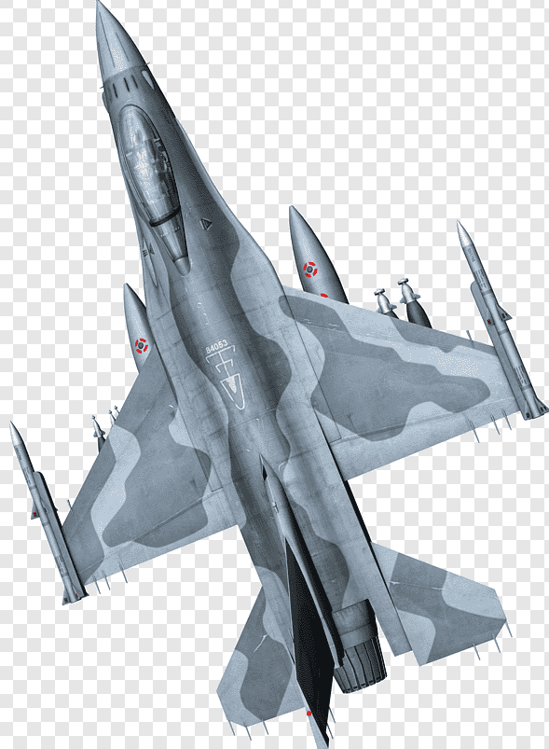

CHI PHÍ CHO QUÂN SỰ CỦA MĨ SAU CHIẾN TRANH
- Chi 50 tỉ USD cho chiến tranh Triều Tiên.
- Chi 676 tỉ USD cho chiến tranh Việt Nam.
- Chi 163 tỉ USD cho chiến tranh Pana-ma.
- Chi 1,52 tỉ USD cho hoạt động quân sự ở Xô-ma-li.
- Gần đây Chính phủ còn duyệt 4.4O0 tỉ USD cho chiến tranh chống khủng bố.
Bom nguyên tử
Máy bay tiêm kích

Slide 15
Why
Nguyên nhân nào dẫn đến việc nước Mỹ còn giữ ưu thế tuyệt đối như trước?
4. Sự chênh lệch giàu, nghèo quá cao.

Slide 16
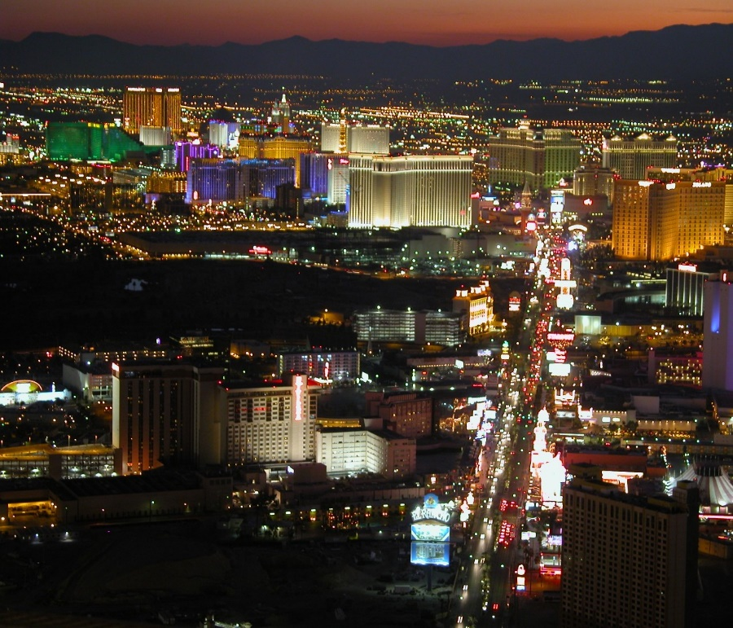
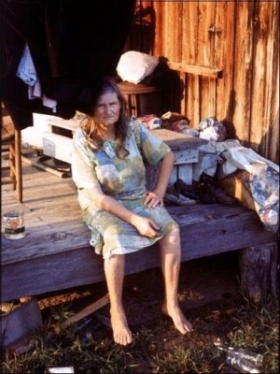
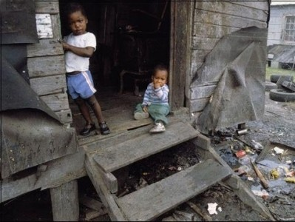
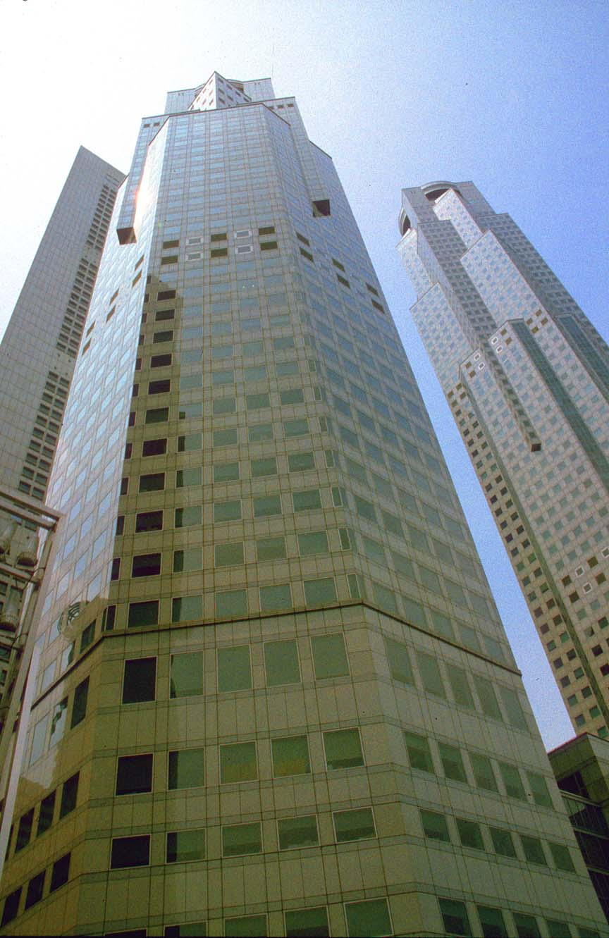
HÌNH
ẢNH TƯƠNG
PHẢN
CỦA
NƯỚC
MĨ
25% dân số Mĩ sống trong những căn nhà ổ chuột như thế này

Slide 17
I. Tình hình kinh tế nước Mĩ sau chiến tranh thế giới thứ hai.
- Sau chiến tranh thế giới thứ hai, Mĩ vươn lên trở thành nước tư bản giàu mạnh nhất trong thế giới tư bản chủ nghĩa
- Trong những thập niên sau kinh tế Mĩ suy yếu không còn giữ ưu thế tuyệt đối như trước.

Slide 18


II.
Sự phát về khoa học – kĩ thuật của Mĩ sau chiến tranh
(Học ở bài 12).

Slide 19


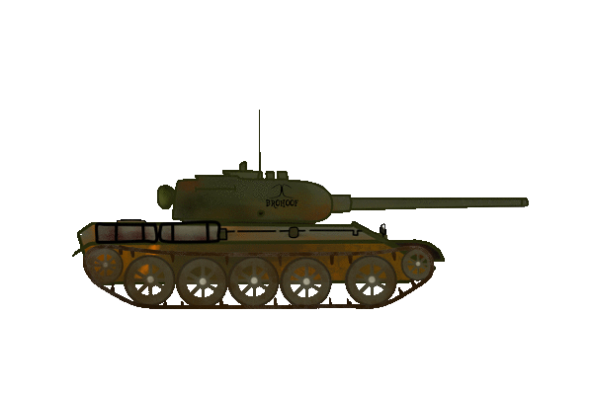
III.
Chính sách đối nội và đối ngoại của Mĩ sau chiến tranh

Slide 20




a.Đối nội

Slide 21

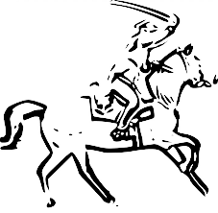
Nêu những nét cơ bản về chính sách đối nội của Mĩ ?
- Ban hành hàng loạt các đạo luật phản động nhằm chống lại Đảng cộng sản Mĩ, phong trào công nhân và phong trào dân chủ.

Slide 22
Luật
Mác ca ran
Cấm Đảng Cộng Sản hoạt động.
Luật
Táp- Hác Lây:
Chống phong trào công đoàn và đình công.
Luật kiểm tra lòng trung thành
Loại bỏ những người có tư tưởng tiến bộ ra khỏi bộ máy Nhà nước.

Slide 23

Nêu những nét cơ bản về chính sách đối nội của Mĩ ?
- Thực hiện chính sách phân biệt chủng tộc đối với người da đen và da màu.

Slide 24
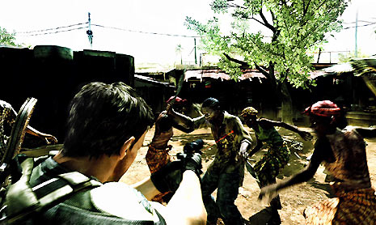
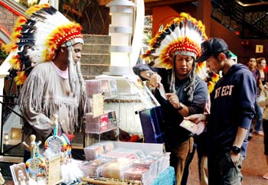
* Phong trào đấu tranh đòi quyền lợi của người da đỏ (1969-1973)
* Phong trào đấu tranh của người da đen chống nạn phân biệt chủng tộc

Slide 25
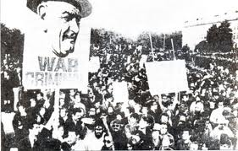
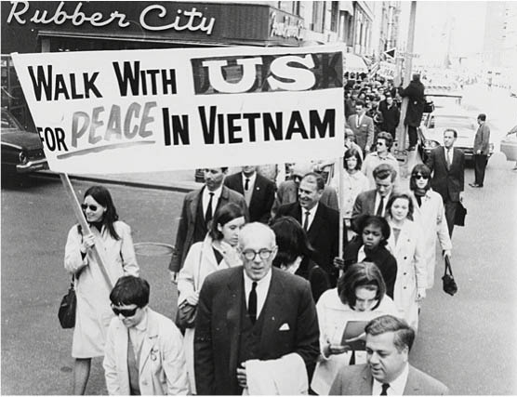
* Những cuộc biểu tình phản đối chính phủ thường xuyên xảy ra

Slide 26
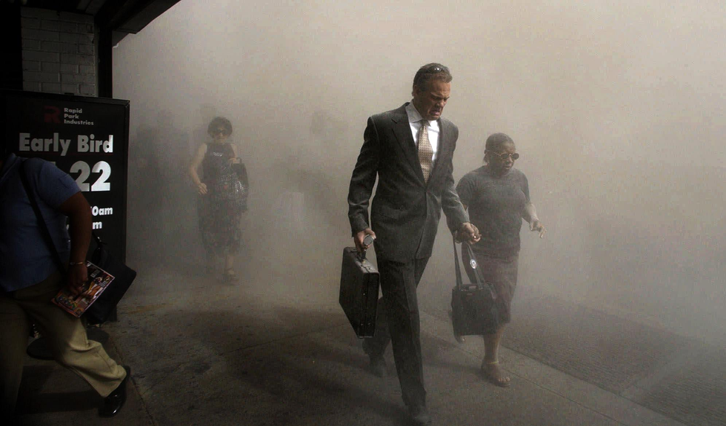
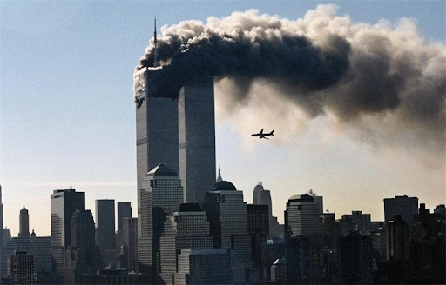
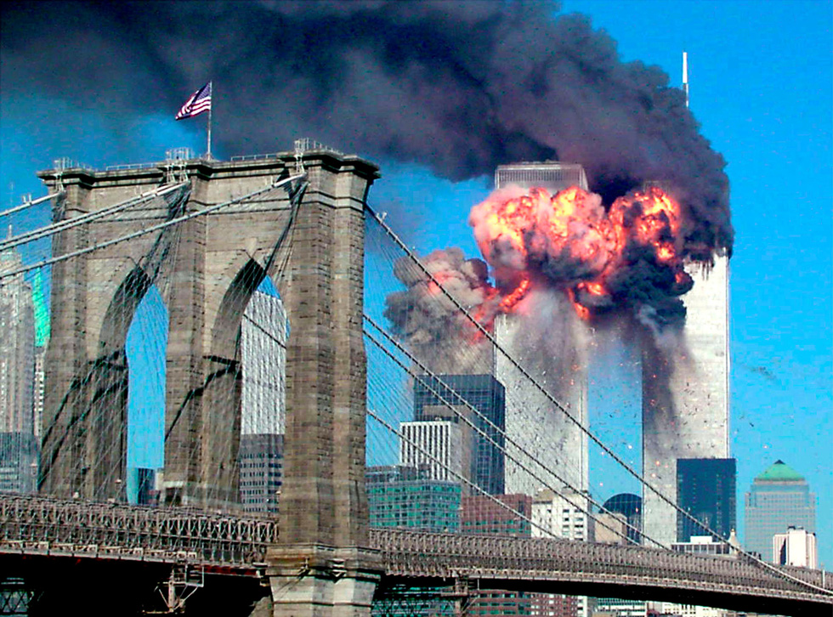
Vụ khủng bố ngày 11-9-2001 làm thay đổi nước Mỹ

Slide 27
III. Chính sách đối nội và đối ngoại của Mĩ sau chiến tranh
a. Chính sách đối nội
- Ban hành hàng loạt các đạo luật phản động nhằm chống lại Đảng cộng sản Mĩ, phong trào công nhân và phong trào dân chủ.
- Thực hiện chính sách phân biệt chủng tộc đối với người da đen và da màu.

Slide 28
b. Đối ngoại

Slide 29

Để phục vụ mưu đồ bá chủ thế giới chính phủ Mĩ đã có những chính sách đối ngoại như thế nào ?
Thảo luận

Slide 30
( Điền khuyết) Để phục vụ mưu đồ bá chủ thế giới chính phủ Mĩ đã có những chính sách đối ngoại như thế nào ?
Chính sách đối ngoại
Mục đích
- Chống phá các nước………., đẩy lùi phong trào GPDT
Đề ra “………………………..”.
“ ……………” cho các nước.
- ………………..và nô dịch các nước đồng minh
- Thành lập các khối……………….
- Gây……………...xâm lược
- Xác lập trật tự “……………….” do Mỹ chi phối
- Trở thành …………thế giới

Slide 31
( Điền khuyết) Để phục vụ mưu đồ bá chủ thế giới chính phủ Mĩ đã có những chính sách đối ngoại như thế nào ?
Chính sách đối ngoại
Mục đích
XHCN
- Chống phá các nước………., đẩy lùi phong trào GPDT
Đề ra “………………………..”.
Chiến lược toàn cầu
Khống chế
“ ……………” cho các nước.
- ………………..và nô dịch các nước đồng minh
Viện trợ
- Thành lập các khối……………….
quân sự
chiến tranh
- Gây……………...xâm lược
- Xác lập trật tự “……………….” do Mỹ chi phối
thế giới đơn cực
bá chủ
- Trở thành …………thế giới

Slide 32
III. Chính sách đối nội và đối ngoại của Mĩ sau chiến tranh
b. Chính sách ngoại
- Thực hiện âm mưu bá chủ thế giới bằng chiến lược toàn cầu
- Khống chế và chi phối các nước đồng minh
- Đàn áp các phong trào đấu tranh trong nước và phong trào giải phóng dân tộc trên thế giới.

Slide 33
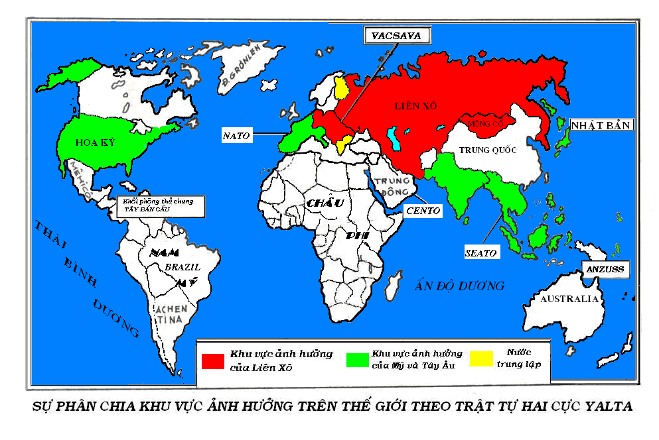

Slide 34
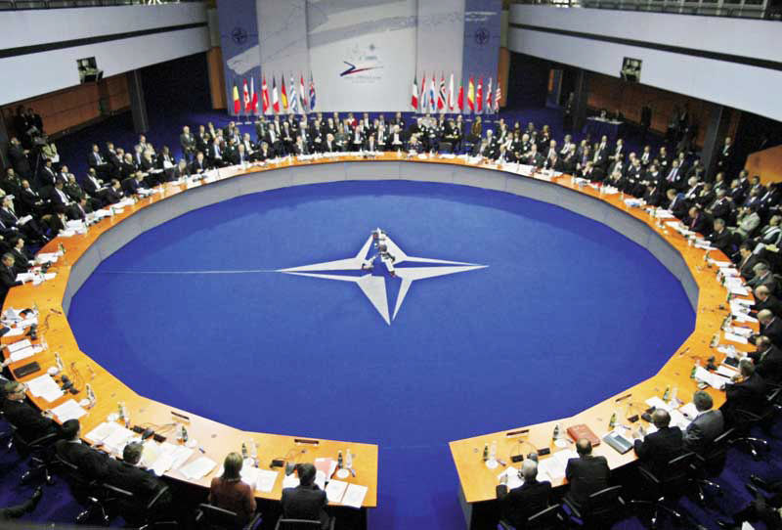
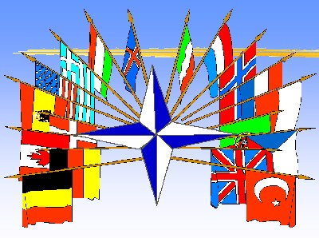
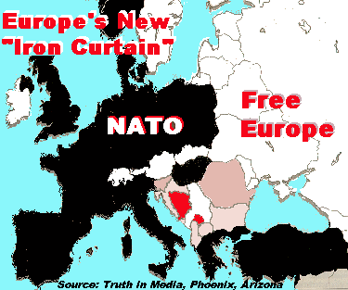
KHỐNG CHẾ VÀ CHI PHỐI CÁC NƯỚC ĐỒNG MINH

Slide 35
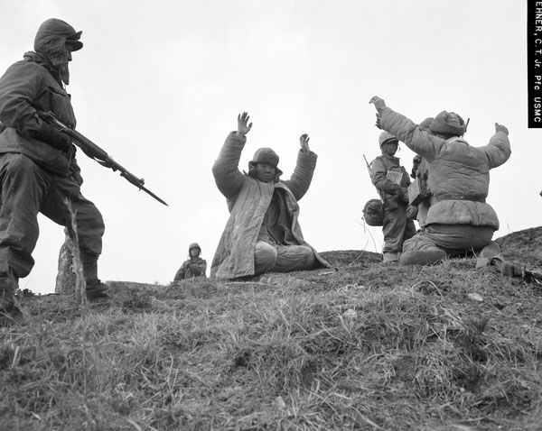
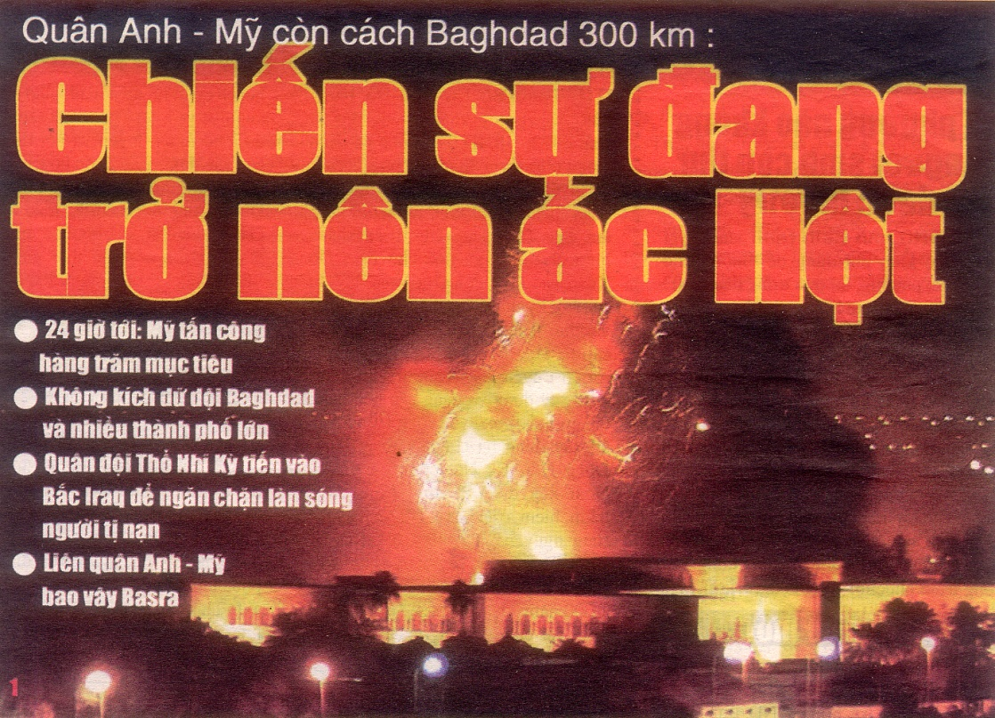
Các cuộc chiến tranh xâm lược
Mỹ xâm lược Triều Tiên thập niên 1950.

Slide 36
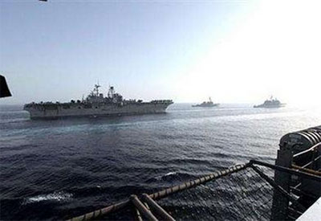
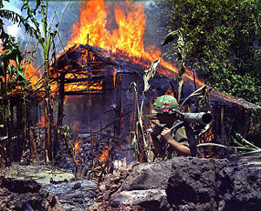
Chiến tranh xâm lược Việt Nam thập niên 1960
Tàu chiến Mỹ đổ bộ vào vùng Vịnh năm 1989

Slide 37




Quan hệ Việt -Mỹ

Slide 38



Với tinh thần “Khép lại quá khứ, hướng đến tương lai”, “Hợp tác hai bên cùng có lợi”. Năm 1995, Mĩ và Việt Nam đã chính thức đặt quan hệ ngoại giao với nhau, những năm gần đây mối quan hệ Việt – Mỹ đã có những tiến triển tốt. Cụ thể như: Nhiều hợp đồng kinh tế được ký kết; Giúp đỡ nạn nhân chất độc da cam; Tìm kiếm người Mĩ mất tích trong chiến tranh Việt Nam.

Slide 39


Slide 40
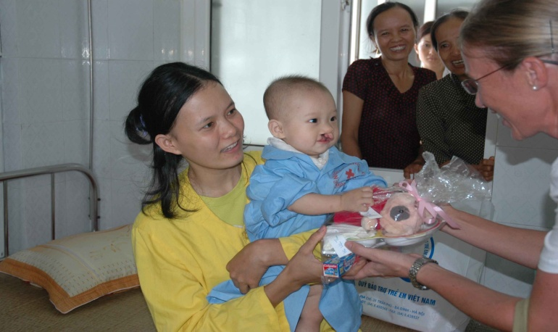
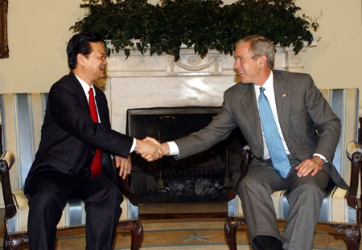
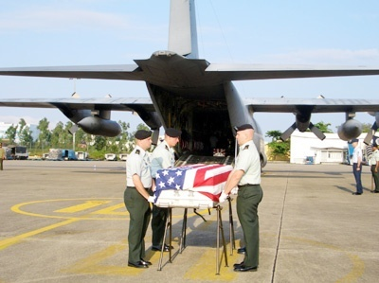
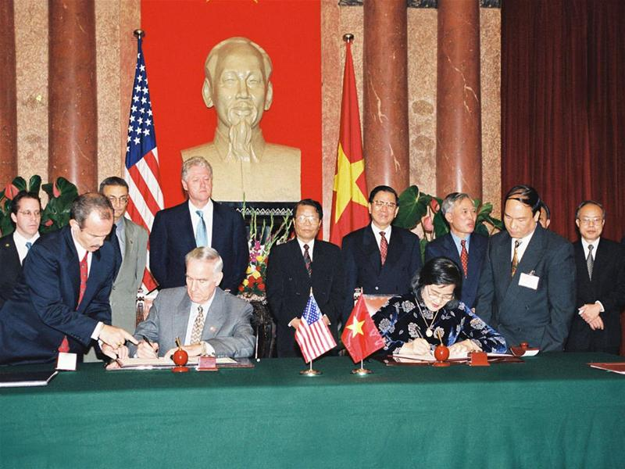

Slide 41
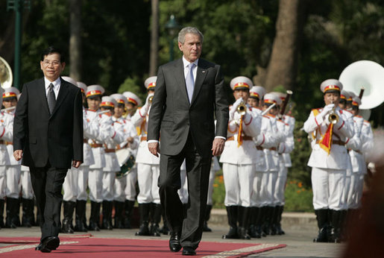
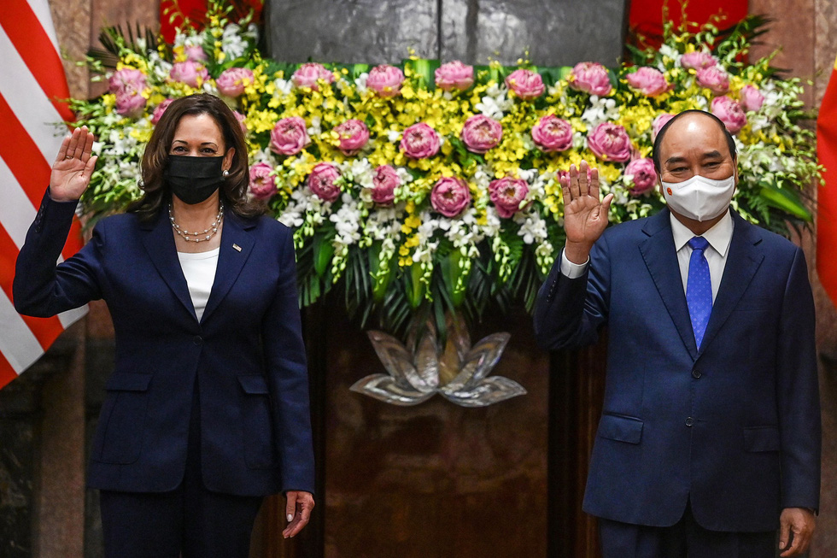
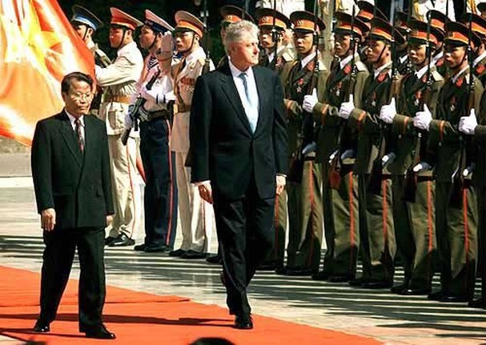
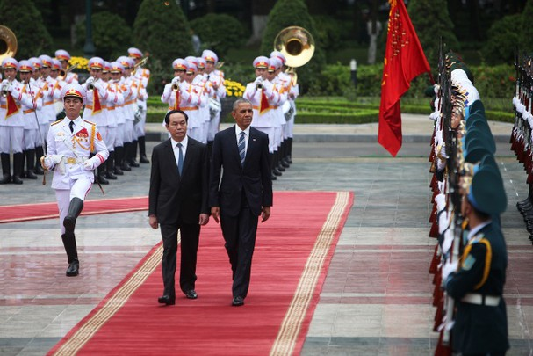
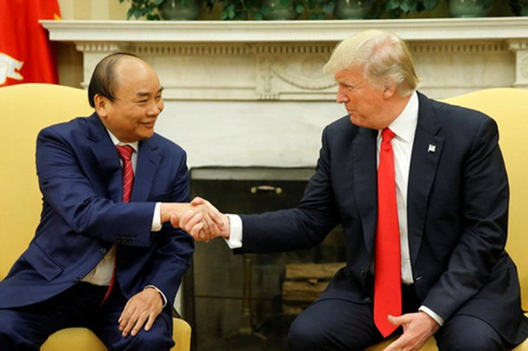
TT B. Clin-Tơn thăm VN 2000
TT Buhs sang thăm VN 2006
Phó tổng thống Mỹ Kamala Harris thăm Việt Nam 2021
TT Obamata thăm VN 2016
Donald Trump thăm VN 2017

Slide 42

Học bài (các câu hỏi SGK).
2. Chuẩn bị bài mới
Dặn dò

Slide 43


CẢM ƠN SỰ THEO DÕI CỦA CÁC EM!

